Slide 1
Доклад на тему: «Развитие нравственных качеств личности ребенка средствами учебных предметов».
Выполнила:
учитель начальных классов
МОУ «Дьяконовская СШ»
Горбатова Е.Г.

Slide 2
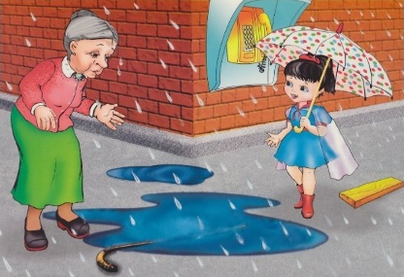
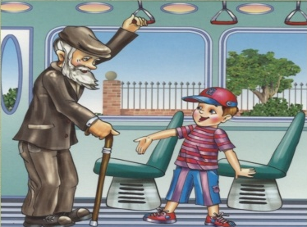
Школьный возраст – важнейший этап в развитии ребёнка. Именно в этот период ребёнок приобщается к миру общественных ценностей.
В младшем школьном возрасте закладывается основа системы духовно - нравственных ценностей, которая будет определять отношение взрослого человека к миру и его проявлениям во всем его многообразии.
Нравственное воспитание школьника — это целенаправленное педагогическое воздействие по ознакомлению ребенка с нравственными нормами поведения в процессе различной деятельности.

Slide 3
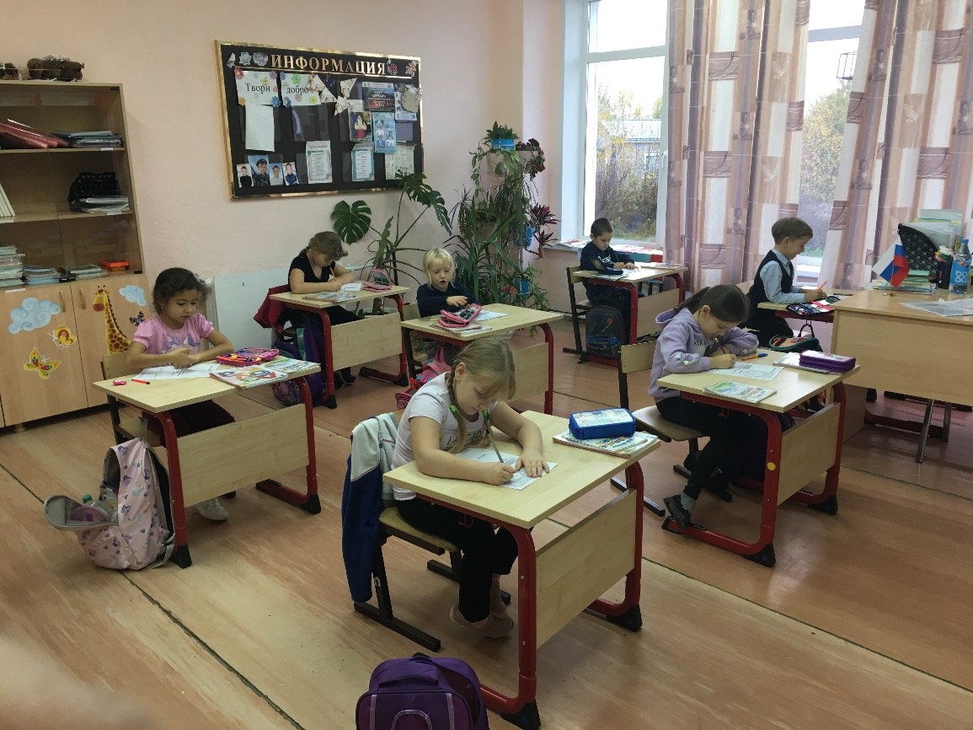
Огромную роль в нравственном воспитании учеников начальной школы берет на себя процесс обучения. Во время занятий на уроках происходит множество различных действий в коллективе, переживания, накопления опыта нравственных взаимоотношений внутри класса.

Slide 4
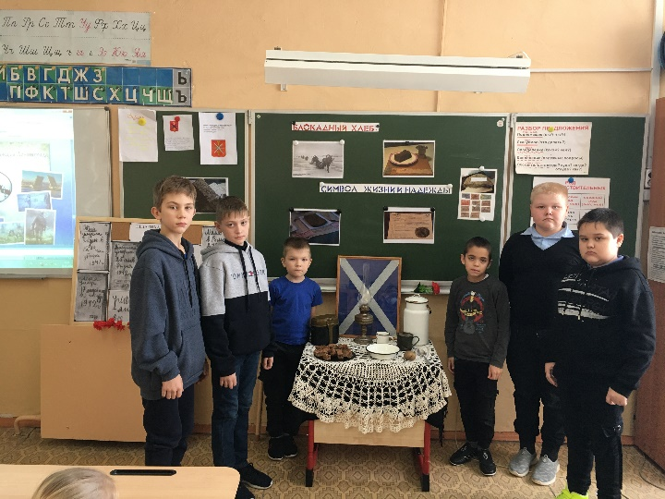
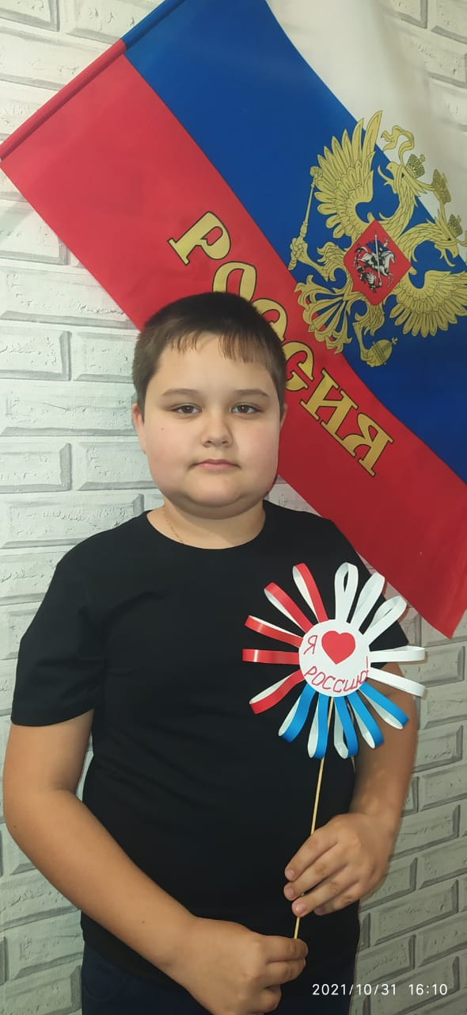
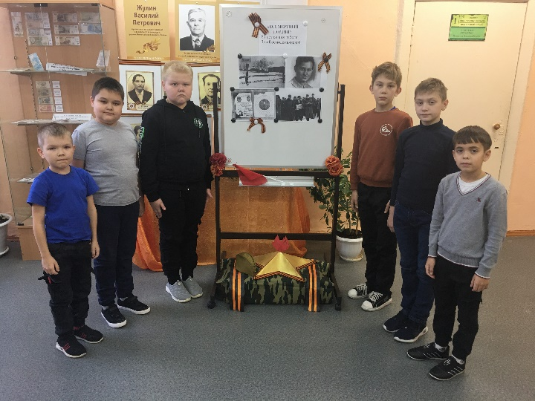
Основной материал по нравственному воспитанию включается в различные уроки:
- «Окружающий мир»: формируются основы патриотизма, чувства гордости за свою Родину. Уроки по предмету «Окружающий мир» призваны раскрыть многообразие культурных ценностей (традиций, верований, обрядов, трудовой деятельности и пр.) разных народов, проживающих в нашей стране; воспитывать толерантность, уважительное отношение к другой культуре и религии.

Slide 5
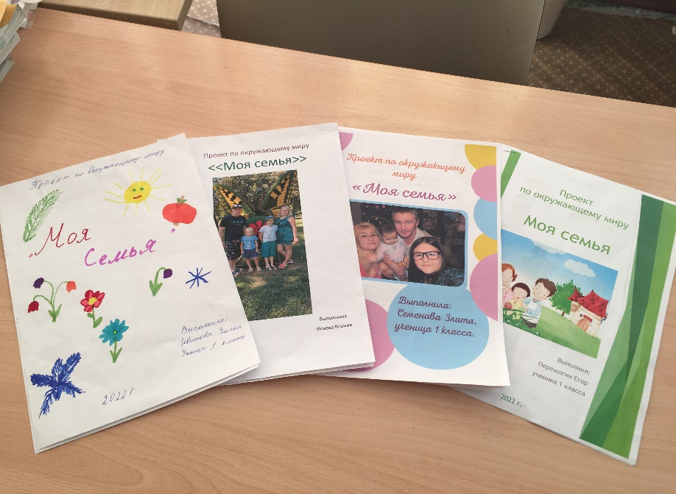
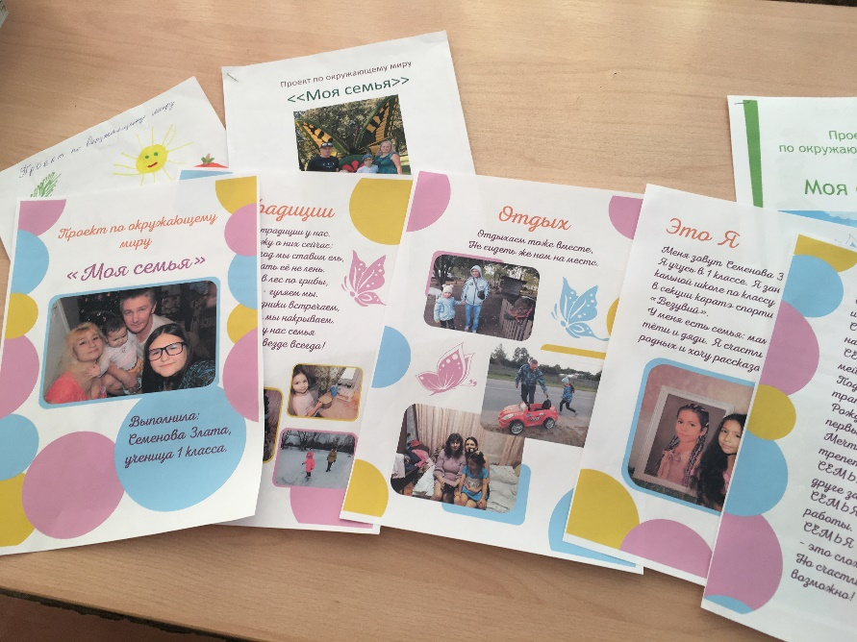
Первостепенное внимание уделяется семье. Формированию этой ценности помогает тема «Как живет семья?», проект «Моя семья» (1 класс), в котором школьники должны рассказать о составе своей семьи, увлечениях каждого члена семьи, о семейных традициях.

Slide 6
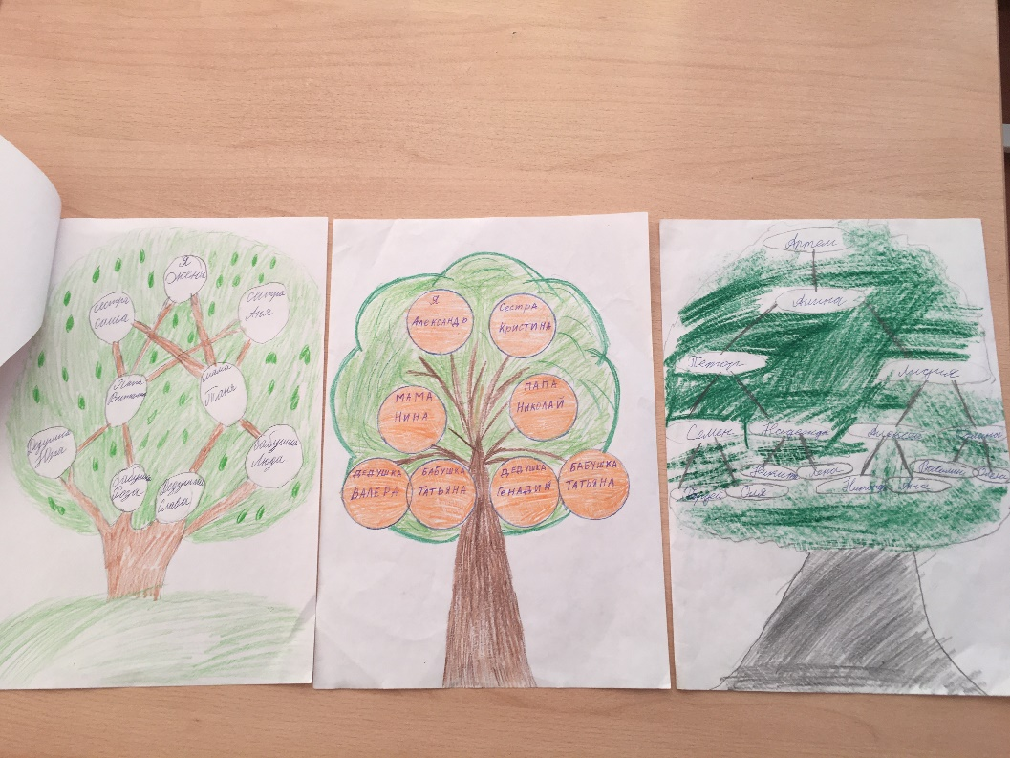
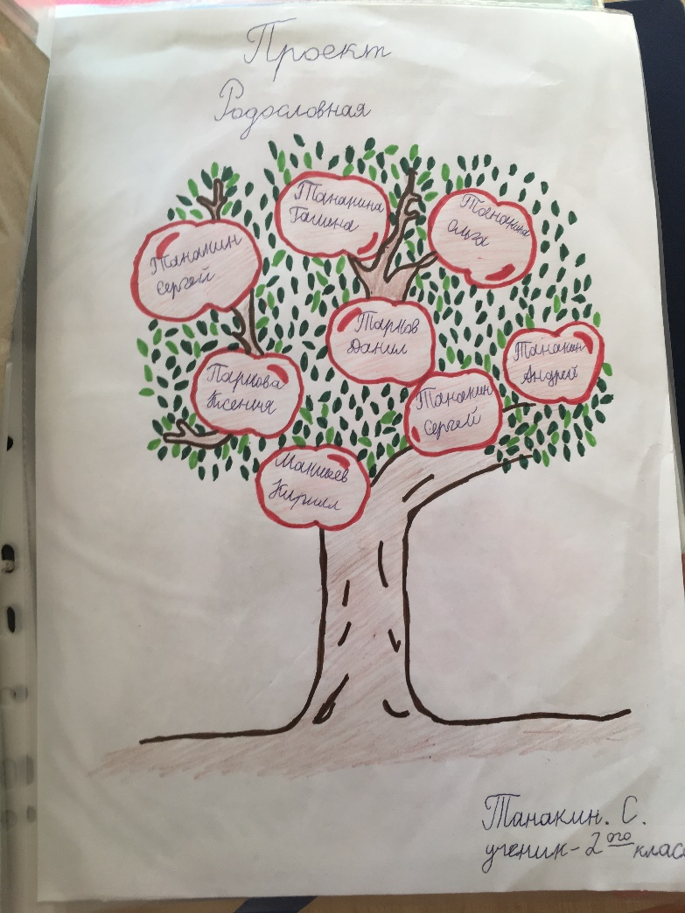
Проект «Родословная» (2 класс), где учащиеся составляют древо своей семьи.

Slide 7
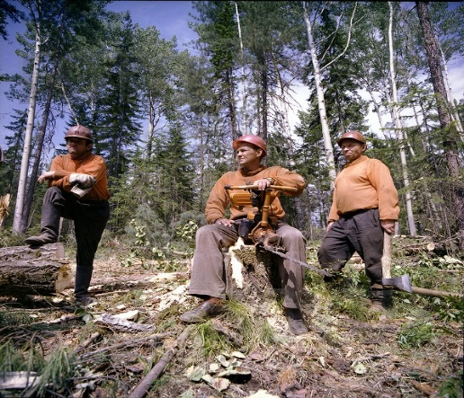
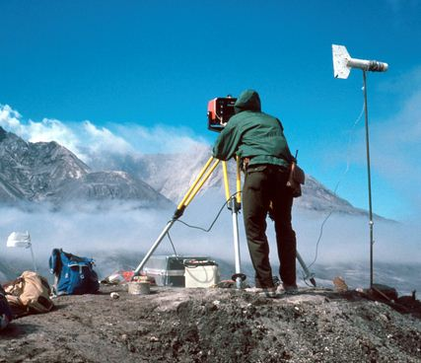
«Математика»: материал интегрируется или шифруется в соответствующие задания. Очень уместно решение задач, связанных с повседневной жизнью детей. На уроке математики, решая задачи «о труде», дети учатся понимать, что все блага жизни создаются трудом.
Например: В первый день лесорубы повалили 4 тонны леса, а в
другой на 2 тонны больше.
Сколько из этой древесины получиться карандашей, если на изготовление 1 карандаша идет 20 граммов древесины?
Перед решением задачи можно провести беседу.
- Задумывались ли вы когда-нибудь, сколько людей трудилось для того, чтобы у вас появились красивые карандаши.

Slide 8
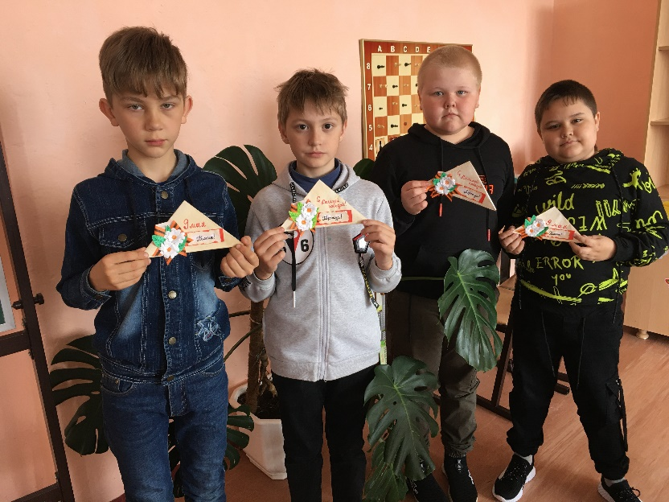
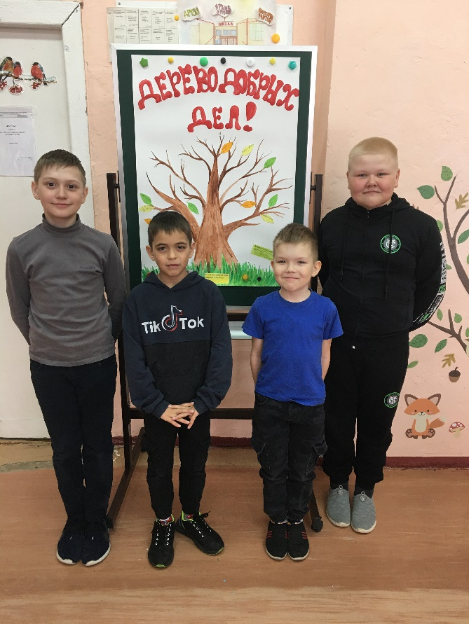
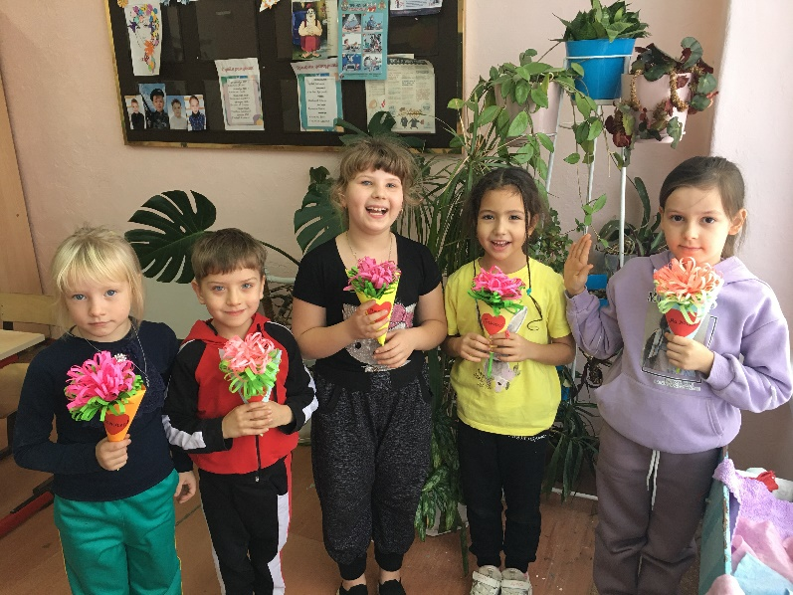
- «Русский язык», «Изобразительное искусство», «Технология»: материал преподносится в форме творческих индивидуальных заданий.

Slide 9
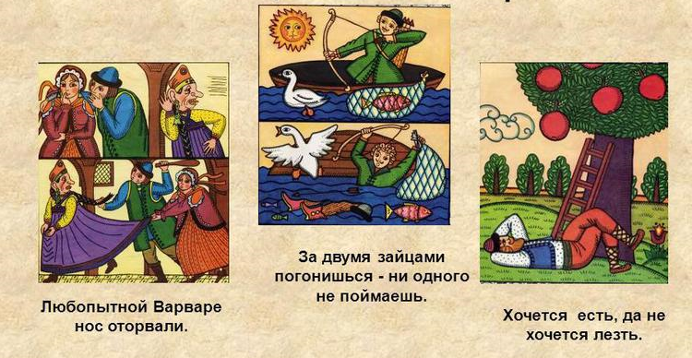
На мой взгляд, одна из самых ведущих ролей по воспитанию нравственных качеств личности ребенка, отведена предмету «Литературное чтение».
Основополагающая задача предмета «Литературное чтение» - нравственное воспитание, душевное обогащение с помощью размышления, с помощью чувств, возникающих в процессе чтения и помощь в становлении личности ребенка.
Отдельно нужно отметить произведения народного фольклора.
Поговорки и пословицы – это вековой опыт морали и философии народа.

Slide 10
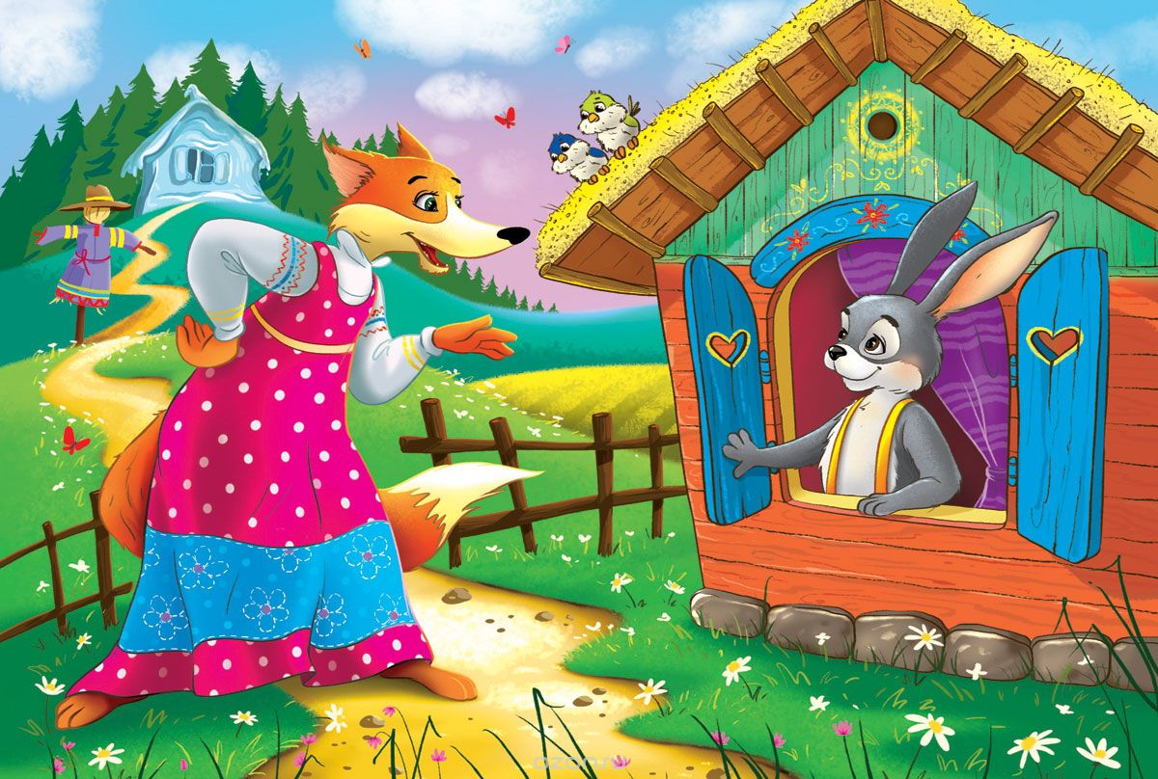
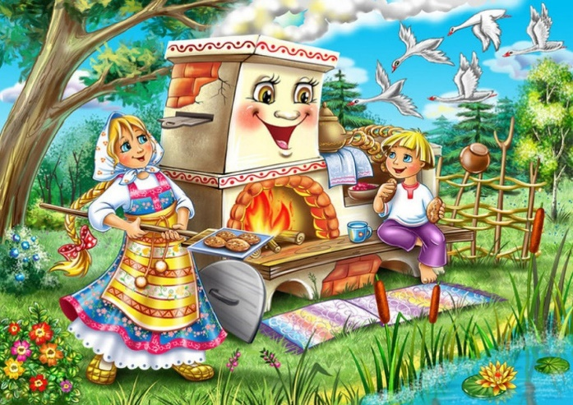
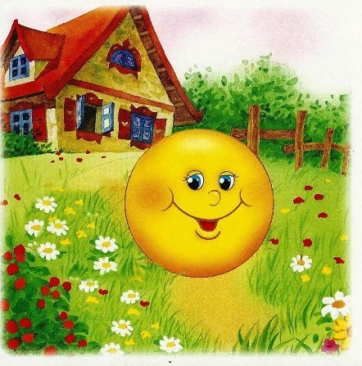
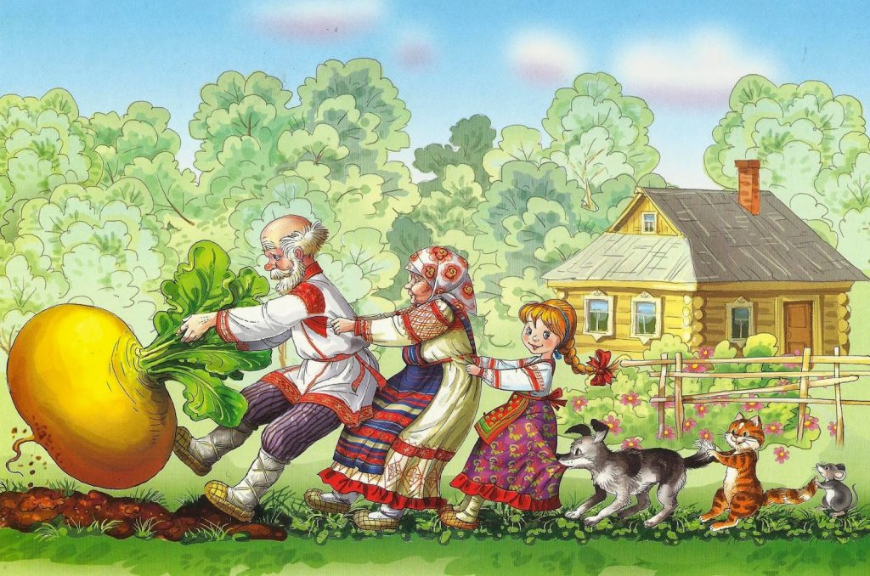
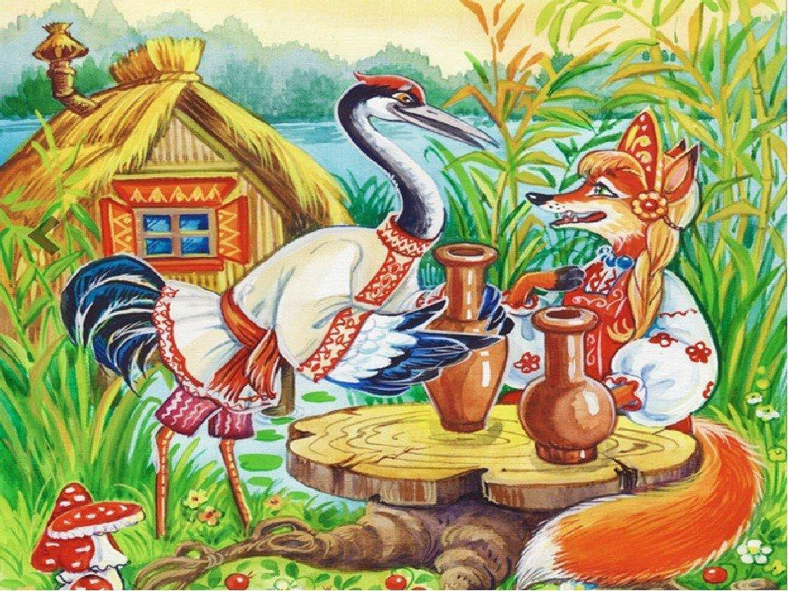
В одном ряду с поговорками и пословицами стоят сказки. Они оказывают большое влияние на ребенка, хорошо воспринимаются и усваиваются маленьким человеком.

Slide 11
Для разнообразия работы, качественного достижения поставленных задач и повышения мотивации, на своих уроках литературного чтения я применяю различные приемы:
- Речевая разминка (чтение вместе с детьми чистоговорок, которые выведены на экран мультимедийного проектора в классе).

Slide 12
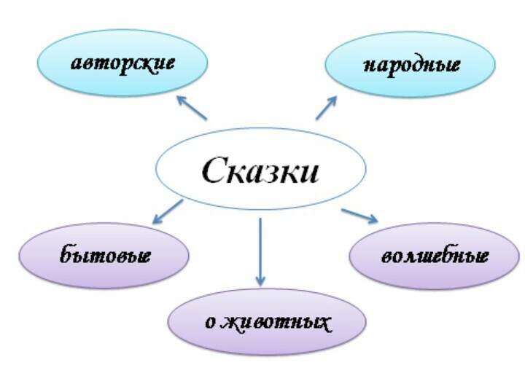
- Ритмичное чтение (работа по карточкам, составленным для учителя и учащихся, с отрывками из произведений русских поэтов. Дети повторяют при чтении ритм стиха и его эмоциональную окраску);
- Обращение к личному опыту (сравнение свое личного опыта с прочитанным в произведении);
- Корзина идей (организация групповой и индивидуальной работы на этапе актуализации знаний. Данный приём позволяет выяснить знания ученика по обсуждаемой теме);

Slide 13
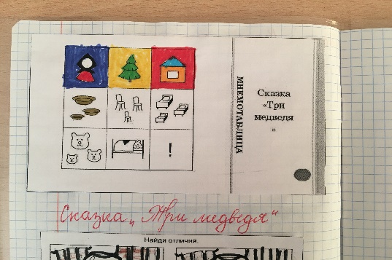
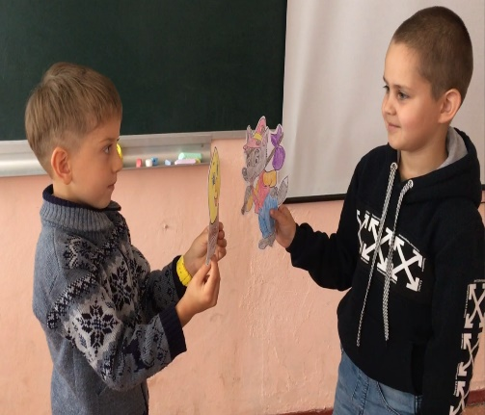
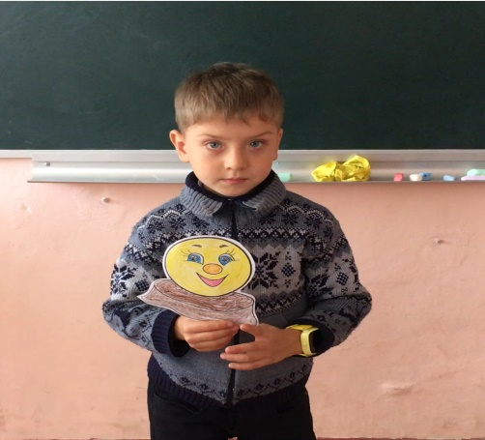
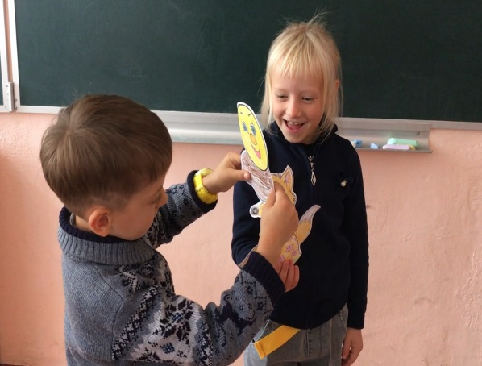
- Чтение с остановками (чтение текста с остановками, анализ прочитанного, возвращение к предыдущей информации, её анализ и сопоставление);
- Мнемотехника (совокупность приёмов, увеличивающих объём памяти и облегчающих запоминание информации (мнемотаблицы));
- Театрализация (разыгрывание сценок на учебную тему).

Slide 14
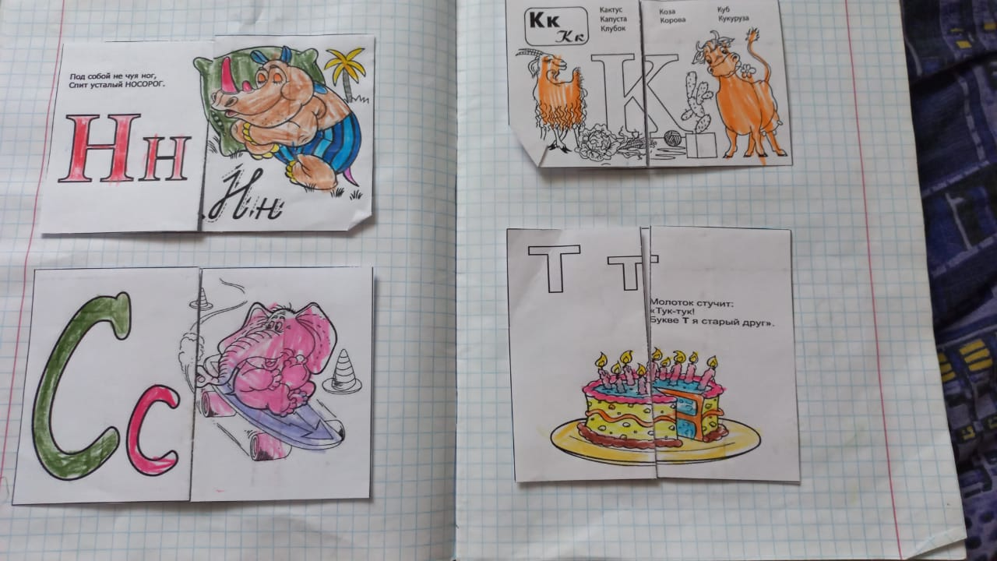
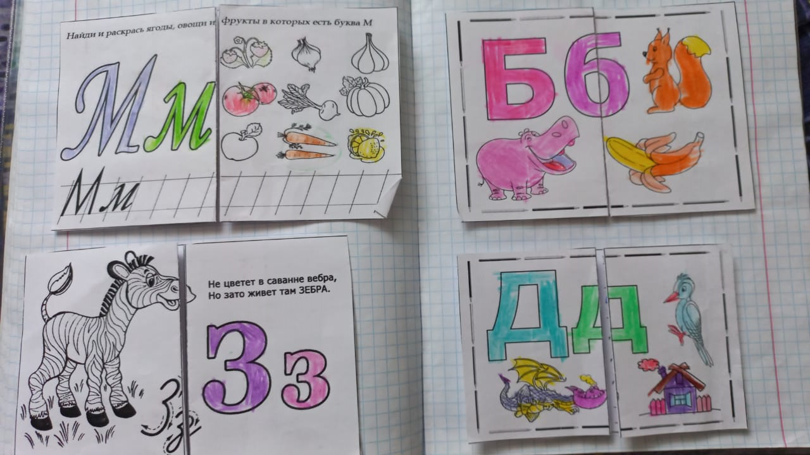
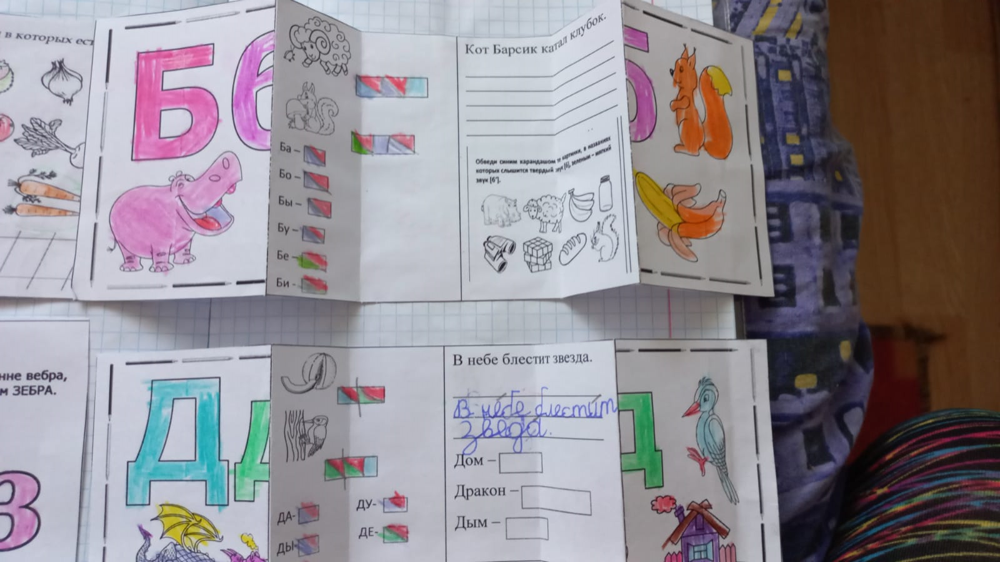
- Карточки-гармошки (Использование карточек–гармошек позволяет необычно повторить и закрепить изученный материал, развивает самостоятельность, а также мотивирует ребенка на дальнейшее изучение материала и поддерживает интерес к предмету. Интересный внешний вид карточки развивает наглядно-образное и логическое мышление. Кроме этого, ресурс направлен на развитие мелкой моторики, ребёнок не только читает и выполняет задания, но и раскрашивает рисунок на карточке).

Slide 15
«Никто не учит маленького человека: «Будь равнодушным к людям, ломай деревья, попирай красоту, выше всего ставь свое личное». Все дело в одной, в очень важной закономерности нравственного воспитания. Если человека учат добру – учат умело, умно, настойчиво, требовательно, в результате будет добро. Учат злу (очень редко, но бывает и так), в результате будет зло. Не учат ни добру, ни злу – все равно будет зло, потому что и человеком его надо сделать».

Slide 16
Спасибо за внимание!!!

